Slide 1

ECO
by FinancialTip
Construção

Slide 2

Objetivos pretendidos

Slide 3
qualidades
Interface e Usabilidade:
Navegabilidade Livre
Facilidade de Uso
Compatibilidade na Internet
Desempenho:
Rápida Autenticação
Navegabilidade Rápida
Escalabilidade da Plataforma
Segurança:
Deteção de inatividade
Uso de 2FA
Sem registos de mensagens

Slide 4
Restrições
Interface e Usabilidade:
Navegabilidade Livre
Facilidade de Uso
Compatibilidade na Internet
Desempenho:
Rápida Autenticação
Navegabilidade Rápida
Escalabilidade da Plataforma
Segurança:
Deteção de inatividade
Uso de 2FA
Sem registos de mensagens

Slide 5
Modelo tecnológico

Slide 6





Modelo tecnológico
Python
Flask
HTML, CSS, JS

Slide 7
Vista lógica

Slide 8
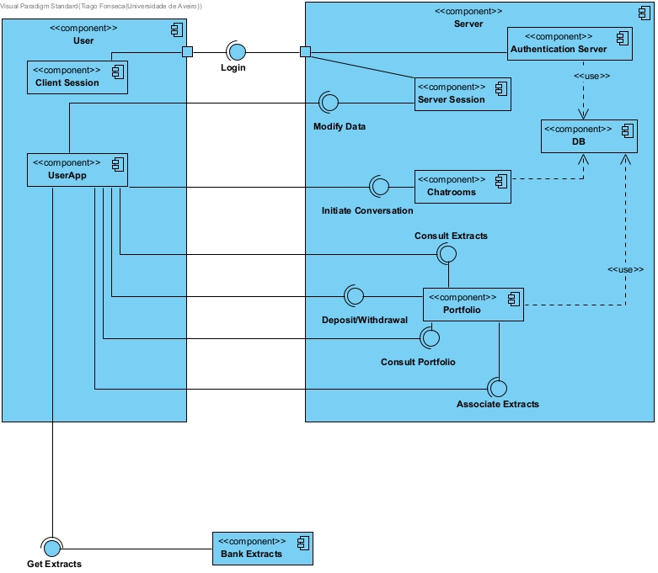
Vista lógica

Slide 9
Estratégia de implementação

Slide 10
Estratégia de implementação
consultar o especialista
A Maria procura melhorar a sua estabilidade financeira e encontrar um bom crédito à habitação. Por coincidência, um amigo falou-lhe da “ECO” e, assim, a Maria decidiu aderir.
Maria adere à Plataforma;
Regista no seu Portfolio os valores da sua carteira inicial, através das operações financeiras;
A Maria usa a Plataforma a título experimental (pessoal) durante alguns meses, e repara que consegue manter-se a par das suas finanças com mais facilidade (através da facilidade na análise do extrato);
A cliente recorre à consulta de um especialista para informar-se sobre o crédito à habitação, e para isso uso o serviço de “chat” da plataforma.
Na reunião semestral, a Maria recorre ao crédito à habitação, e é presencialmente assistida nesse processo.

Slide 11
ECO
by FinancialTip
GRUPO 105
Filipe Sousa (76639), Hugo Xavier (108180), Lucas matos (93245), Tiago Fonseca (107266)

